Slide 1
數位系統導論實驗 Lab7 RTL Modeling (Multiplier)
負責助教：王偉丞
Email: wmike851223@gmail.com

Slide 2
Outline
課程目的
IEEE 754簡介
範例程式
作業說明
課程評分
附錄 - 浮點數乘法（Floating-Point Multiplication）

Slide 3
課程目的
本次實驗將介紹常見的浮點數表示法（IEEE 754）及以Verilog完成其乘法運算單元之實作

Slide 4
IEEE 754 – 簡介（1 / 4）
浮點數（Floating-point Numbers）是同學們熟知的科學記號表示法，利用正規化後的數值（即 Mantissa ）與對應的指數（Exponent ) 同時兼顧數值之精確（Precision）與動態範圍（Dynamic Range )
IEEE 二進位浮點數算術標準（IEEE 754）是當前最廣泛使用的浮點數運算標準，在 IEEE 754 中表示浮點數值的方式，包含半精確度（16 位元）、單精確度（32 位元）、雙精確度（64 位元）、延伸單精確度（43 位元以上）以及延伸雙精度（通常以 80 位元實作）
其浮點數以這樣表示：Value = Sign × Exponent × Fraction

Slide 5
IEEE 754 – 簡介（2 / 4）
Sign為符號位，以0表示正值，1表示負值
Exponent為二進位科學計數法表示下的指數值加上指數偏移值
因為IEEE 754中以無號整數（Unsigned Integer）表示指數，其中一半值域在表示負數，因此將2^{e-1} – 1定為指數偏移值（Exponent Bias），其中e為儲存指數的位元長度。以8位元指數長度為例，指數偏移值為127，亦即二進位科學計數法表示下的指數值需再加上127，才會是IEEE 754中Exponent的值。
Fraction
當浮點數的指數部分編碼值在 0 < Exponent ≤ 2e – 2之間，則Fraction值為二進位科學計數法的尾數（Mantissa），亦即1.Fraction。
如果指數部分編碼值是0，二進位科學計數法的尾數部分非零，則該實際值比前述涵蓋情況更接近0，因此其Fraction代表的值實際為0.Fraction

Slide 6
IEEE 754 – 簡介（3 / 4）
特殊值
如果指數是0且Fraction亦為0，該值為正負0（視Sign Bit而定）
如果指數 = 2e – 1且Fraction為0，該值為正負無限大（視Sign Bit而定）
如果指數 = 2e – 1且Fraction不為0，表示該不為一個數（NaN）
總結規則如下：
形式 | 指數 | 小數部分
零 | 0 | 0
非正規形式 | 0 | 大於0小於1（0.Fraction）
正規形式 | 1到2e – 1 | 大於等於1小於2（1.Fraction）
無窮 | 2e – 1 | 0
NaN | 2e – 1 | 非0

Slide 7
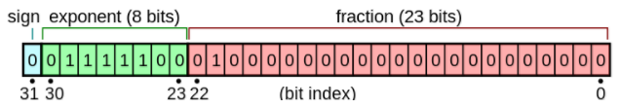
IEEE 754 – 單精度浮點數介紹（4 / 4）
以單精確度浮點數為例，在 32 bits 中，我們使用 1 bit 表示正值或負值，8 bits 表示指數，23 bits 表示尾數精度
Sign = +1
Exponent = (01111100)₂ – 127 = -3
Fraction
= 1 + (0.01000000000000000000000)₂
= 1 + 2⁻²
= 1.25
Value = (+1) × 1.25 × 2⁻³ = + 0.15625

Slide 8
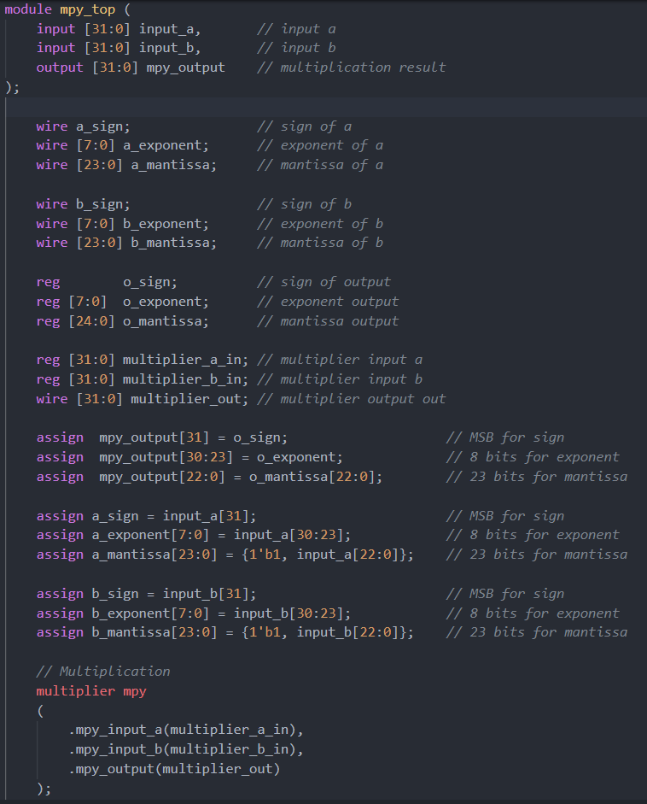
範例程式 – 32-bit浮點數乘法器（1 / 3）
乘法器的上層模組
Input: 欲計算乘法結果的輸入值input_a和input_b
Output: input_a與input_b的乘法計算結果
Multiplier: 給出對應輸入的浮點數乘法計算
I/O皆為遵照IEEE-754的32-bit浮點數

Slide 9
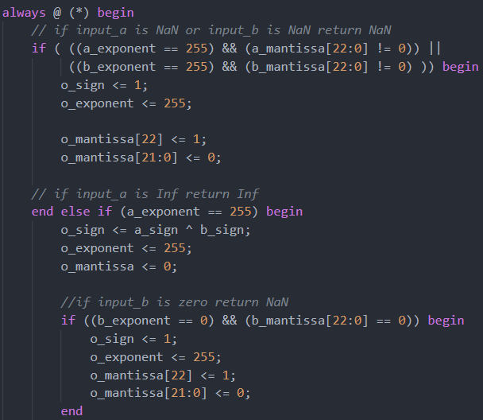
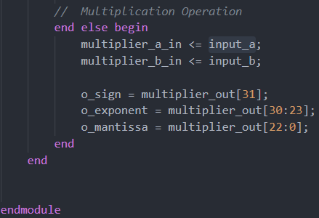
範例程式 – 32-bit浮點數乘法器（2 / 3）
檢查輸入值是否為特殊值，例如NaN、Inf與0，給出相對應的輸出。圖中僅列出部分特殊值輸入做為示範（如右圖）。
如果輸入非特殊值則進行乘法運算並給出結果（如下圖）

Slide 10
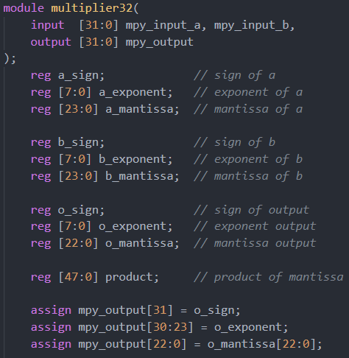
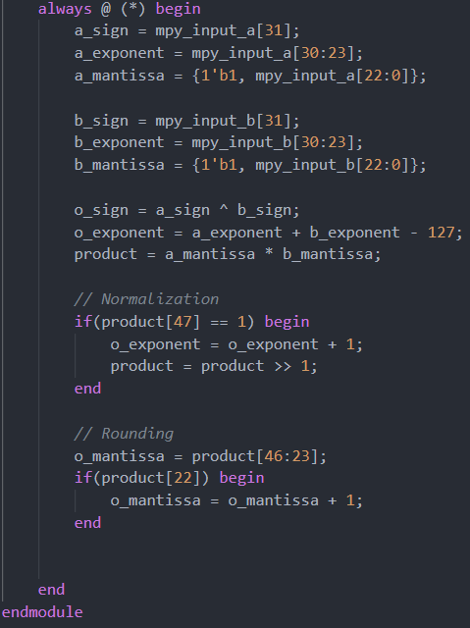
範例程式 – 32-bit浮點數乘法器（3 / 3）
對特殊值外輸入進行乘法運算的浮點乘法器

Slide 11
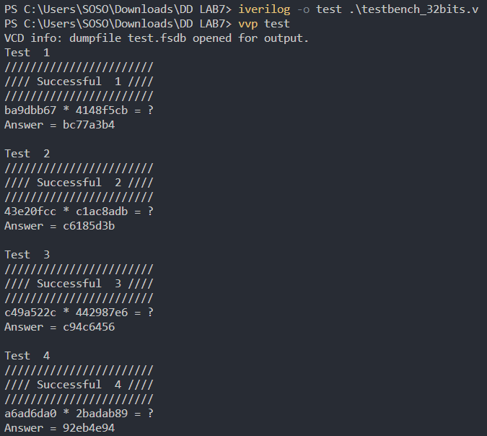
範例程式 – 執行
輸入指令執行程式，檢視設計之 Module 功能是否有錯誤：
iverilog –o testb testbench_32bits.v
vvp test

Slide 12
作業說明
成功執行範例程式（40%）
完成依循IEEE 754規範的半精度（16 bits）浮點數乘法器（40%）

Slide 13
課程評分
Demo 時間：4/29(一)與5/1(三)的 19:30、19:50、 20:10 與 20:30
Demo 地點：工一館206
評分方式
範例成功執行（40%）
16-bit Floating-point Multiplier（40%）
隨堂練習：20%

Slide 14
附錄

Slide 15
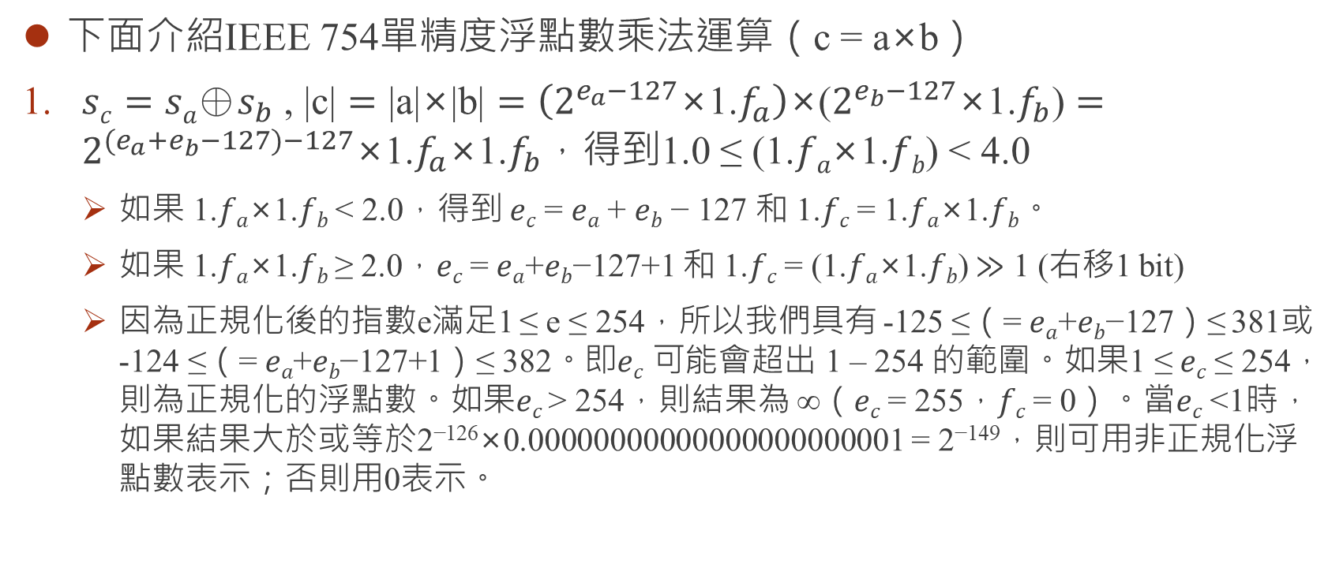
Floating-Point Multiplication（1 / 3）
下面介紹IEEE 754單精度浮點數乘法運算（c = a×b）
$\text{s}\text{c}=\text{s}\text{a}\text{⊕}s_{b}$ , $\text{|}\text{c}\text{|}=\text{|}\text{a}\text{|×|}\text{b}\text{|}=\left(2^{e_{a}−127}\text{×1.}f_{a}\right)\text{×(}2^{e_{b}−127}\text{×1.}f_{b}\text{)}=2^{{(e}_{a}+e_{b}−127)−127}\text{×1.}f_{a}\text{×1.}f_{b}$，得到1.0 ≤ (1.𝑓_{𝑎}×1.𝑓_{𝑏}) < 4.0
如果 1.𝑓_{𝑎}×1.𝑓_{𝑏} < 2.0，得到 𝑒_{𝑐} = 𝑒_{𝑎} + 𝑒_{𝑏} − 127 和 1.𝑓_{𝑐} = 1.𝑓_{𝑎}×1.𝑓_{𝑏}。
如果 1.𝑓_{𝑎}×1.𝑓_{𝑏} ≥ 2.0，𝑒_{𝑐} = 𝑒_{𝑎}+𝑒_{𝑏}−127+1 和 1.𝑓_{𝑐} = (1.𝑓_{𝑎}×1.𝑓_{𝑏}) $≫$ 1 (右移1 bit)
因為正規化後的指數e滿足1 ≤ e ≤ 254，所以我們具有 -125 ≤（= 𝑒_{𝑎}+𝑒_{𝑏}−127）≤ 381或 -124 ≤（= 𝑒_{𝑎}+𝑒_{𝑏}−127+1）≤ 382。即𝑒_{𝑐} 可能會超出 1 – 254 的範圍。如果1 ≤ 𝑒_{𝑐} ≤ 254，則為正規化的浮點數。如果𝑒_{𝑐} > 254，則結果為 ∞（𝑒_{𝑐} = 255，𝑓_{𝑐} = 0）。當𝑒_{𝑐} <1時，如果結果大於或等於2⁻¹²⁶×0.00000000000000000000001 = 2⁻¹⁴⁹，則可用非正規化浮點數表示；否則用0表示。

Slide 16
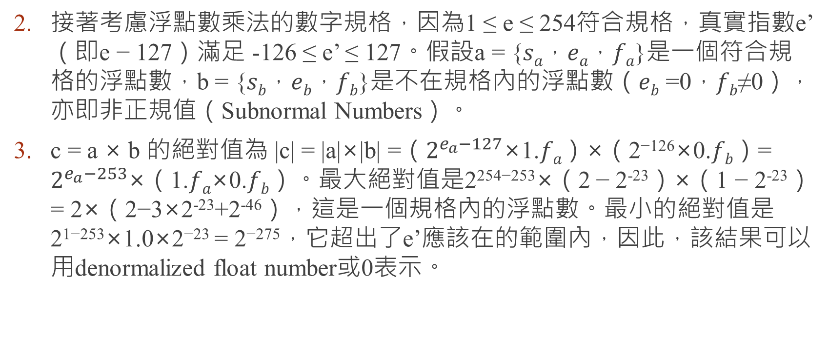
Floating-Point Multiplication（2 / 3）
接著考慮浮點數乘法的數字規格，因為1 ≤ e ≤ 254符合規格，真實指數e’（即e − 127）滿足 -126 ≤ e’ ≤ 127。假設a = {𝑠_{𝑎}，𝑒_{𝑎}，𝑓_{𝑎}}是一個符合規格的浮點數，b = {𝑠_{𝑏}，𝑒_{𝑏}，𝑓_{𝑏}}是不在規格內的浮點數（𝑒_{𝑏} =0，𝑓_{𝑏}≠0），亦即非正規值（Subnormal Numbers）。
c = a × b 的絕對值為 |c| = |a|×|b| =（$2^{e_{a}−127}$×1.𝑓_{𝑎}）×（2⁻¹²⁶×0.𝑓_{𝑏}）= $2^{e_{a}−253}$×（1.𝑓_{𝑎}×0.𝑓_{𝑏}）。最大絕對值是2²⁵⁴⁻²⁵³×（2 − 2⁻²³）×（1 − 2⁻²³）= 2×（2−3×2⁻²³+2⁻⁴⁶），這是一個規格內的浮點數。最小的絕對值是2¹⁻²⁵³×1.0×2⁻²³ = 2⁻²⁷⁵，它超出了e’應該在的範圍內，因此，該結果可以用denormalized float number或0表示。

Slide 17
Floating-Point Multiplication（3 / 3）
接下來，考慮兩個非規格化浮點數的浮點乘法。假設a = {𝑠_{𝑎}，𝑒_{𝑎}，𝑓_{𝑎}}和b = {𝑠_{𝑏}，𝑒_{𝑏}，𝑓_{𝑏}}都是非規格化的浮點數。c = a×b的絕對值為 |c| = |a|×|b| =（2⁻¹²⁶×0.𝑓_{𝑎}）×（2⁻¹²⁶×0.𝑓_{𝑏}）= 2⁻²⁵²×（0.𝑓_{𝑎}×0.𝑓_{𝑏}）。它小於非規格化浮點數可以表示的最小數量；最後，考慮一些特殊的計算：
NaN×b = NaN
∞×0 = NaN
如果 b ≠ 0 且 b ≠ NaN，則 ∞×b = ∞
如果 b ≠ ∞ 且 b ≠ NaN，則 0×b = 0

